Slide 1


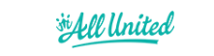

KNBB ledenadministratie via AllUnited
Handleiding voor leden

Slide 2
Handleiding voor leden
De schermen die getoond zijn in deze handleiding kunnen afwijken van de ‘live’ omgeving.
Het systeem zal in de loop van de tijd meer mogelijkheden krijgen. In eerste instantie zult u derhalve mogelijk minder zien dan in deze handleiding opgenomen is. Op de laatste pagina zal te lezen zijn wat in de toekomst mogelijk wordt.
Alle gegevens in deze handleiding zijn geanonimiseerd conform AVG regels.

Slide 3
Januari 2022:
U kunt vanaf nu:
Uw eigen adresgegevens, contactgegevens bijwerken
Evenementenkalender bekijken
Kalenders van de KNBB en secties bekijken
Indien u lid bent van een of meerder vereniging de bestuursleden van uw vereniging(en) zien

Slide 4
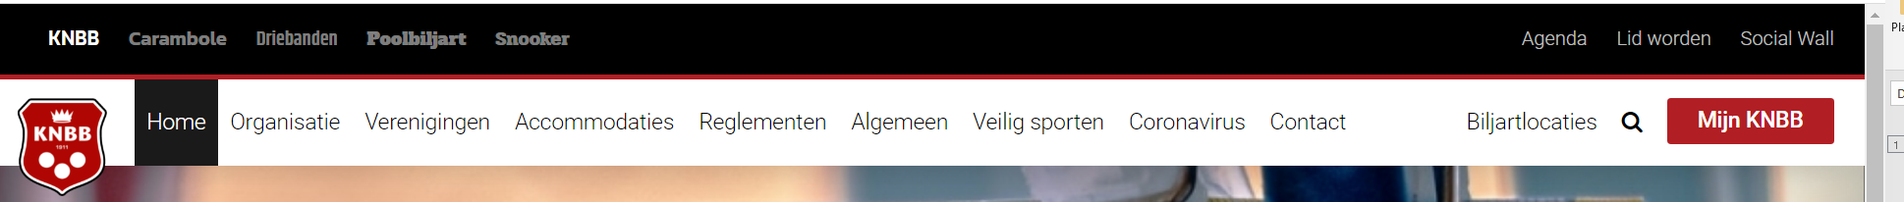

Ga naar de website van de KNBB
(of een van de secties)
Klik op button
Mijn KNBB
Mocht dit (nog) niet werken, dan kunt u ook naar : www.mijnknbb.nl

Slide 5
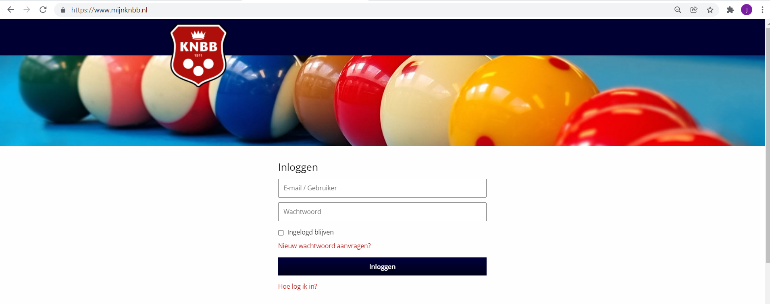
Bondsnummer
Vul uw bondsnummer in
Had u voorheen een ‘vijf-cijferig’ bondsnummer beginnend met 7 of 8?
Dan begint uw bondsnummer nu met een 3
76543 is nu 376543
Vul uw wachtwoord in
1e keer inloggen of wachtwoord vergeten?
Klik op nieuw wachtwoord aanvragen

Slide 6
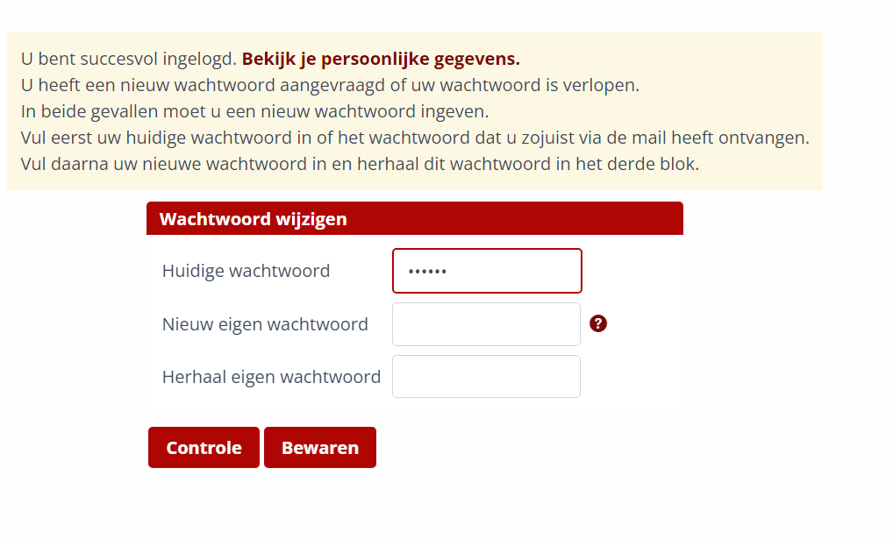
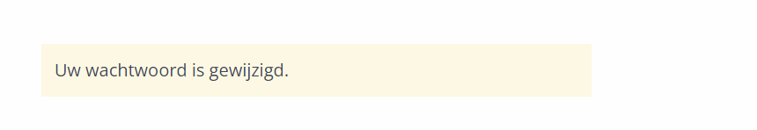
Na uw eerste inlog krijgt u het volgende scherm, u dient hier het aan u toegestuurde (initiële) wachtwoord in te vullen (huidig wachtwoord)
Daarna vult u het door u gewenste wachtwoord in (twee maal)
Het nieuwe wachtwoord dient minimaal 6 karakters en minimaal 2 cijfers te bevatten.
Klik op Bewaren, u ziet daarna onderstaande melding

Slide 7
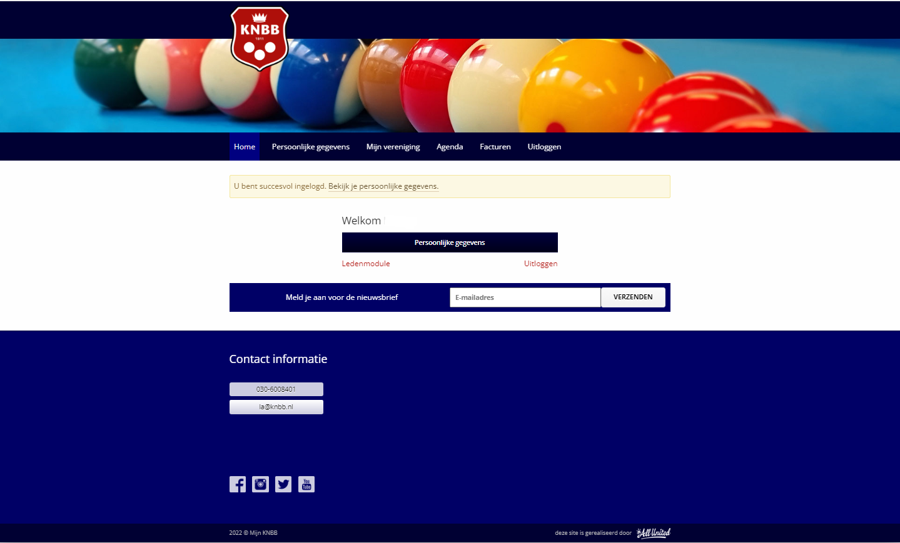
Klik op button
Persoonlijke gegevens
Hier komt uw naam te staan

Slide 8

Persoonlijke gegevens
Onder persoonlijke gegevens vindt u de volgende gegevens van uzelf:
- Achternaam, voornaam, voorletters, tussenvoegsels, geslacht en geboortedatum;
- Uw lidmaatschappen, functies
- Adresgegevens, Postcode, Woonplaats;
- De contactgegevens die we nu al gebruiken zoals telefoonnummers en e-mailadressen

Slide 9
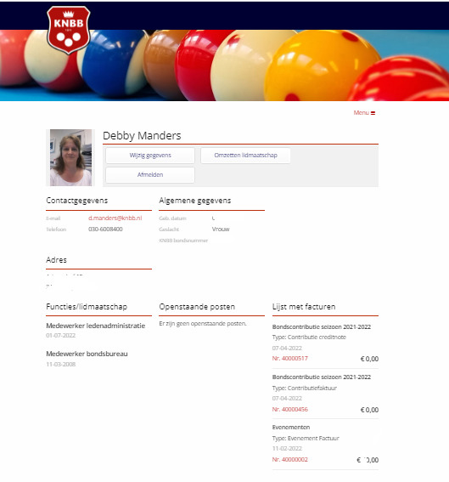
Velden worden later
nog aangepast.
De lengte van de velden
is nog niet naar ons zin,
hier wordt aan
gewerkt.
Zo is het emailadres vaak over
twee regels verdeeld
Als u zich helemaal wenst af te melden bij de KNBB dan kunt u op Afmelden klikken. Er volgt een formulier waarmee u zich uit kunt schrijven.
Pas op het moment dat u aan al uw betalingsverplichtingen hebt voldaan zullen wij uw lidmaatschap beëindigen.
Dit kan uiteraard alleen als u al uw functies (zo die er al waren) heeft neergelegd. En er geen opstelling in een competitie-team meer is.
Vergewis u er dus van dat u daar uit gehaald bent door uw teamcaptain u te laten afmelden bij het team.
Bent u lid via een vereniging, dan dient u zich af te melden bij de secretaris van deze vereniging. Een optie om de secretaris te mailen vindt u onder ‘mijn vereniging’.
Foto is optioneel

Slide 10
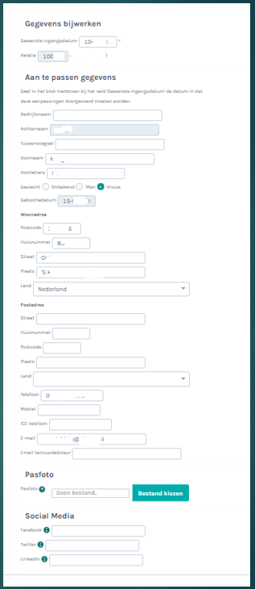

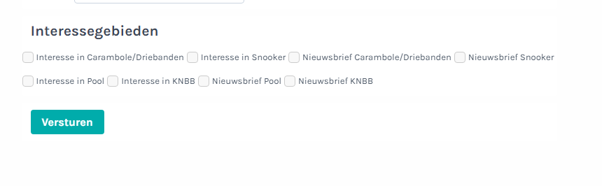
Via deze kop
komt u op de pagina waar u de nodige gegevens kunt wijzigen/aanvullen
(Enkele velden kunnen niet gewijzigd worden en zijn dan ook grijs gearceerd zoals geslacht, geboortedatum, achternaam)
Vul de datum in waarop u de gegevens wenst te wijzigen (meestal ‘vandaag’).
Onderaan het scherm ziet u ‘Interessegebieden’. Interessegebieden zijn er om te zorgen dat u in Mijn KNBB alleen de informatie ontvangt die u graag wil zien, zodat u als driebandenliefhebber niet steeds nieuws ziet over snooker of pool. Vink aan wat uw voorkeur heeft. Vult u alleen ‘interesse in….’ dan krijgt u nieuws van de betreffende sectie. Wilt u ook de door het bestuur verstuurde Nieuwsbrief per mail ontvangen, dan vinkt u “Nieuwsbrief….” ook aan.
Vergeet niet op ‘versturen’ te klikken. Anders worden uw wijzigingen niet verwerkt.

Slide 11
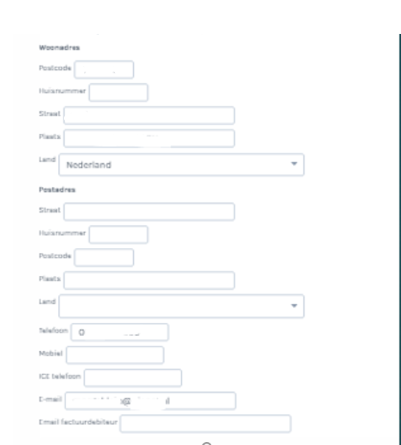
Vul bij ‘postadres’ alleen gegevens in als
Deze afwijken van uw ‘woonadres’.
Alleen Postcode en huisnummer invullen is voldoende, het systeem heeft een postcodeboek gekoppeld en zal de straatnaam en plaats zelf invullen.
Vul bij e-mail factuurdebiteur alleen een e-mailadres als dit afwijkt van uw ‘E-mailadres’ in het veld daarboven.
Let op: Dit is alleen de factuur voor uw ‘persoonlijke’ facturen. Gaat uw factuur naar een vereniging, dan zal dit naar de secretaris gestuurd worden. Vult hier dus geen emailadres in van uw secretaris.

Slide 12
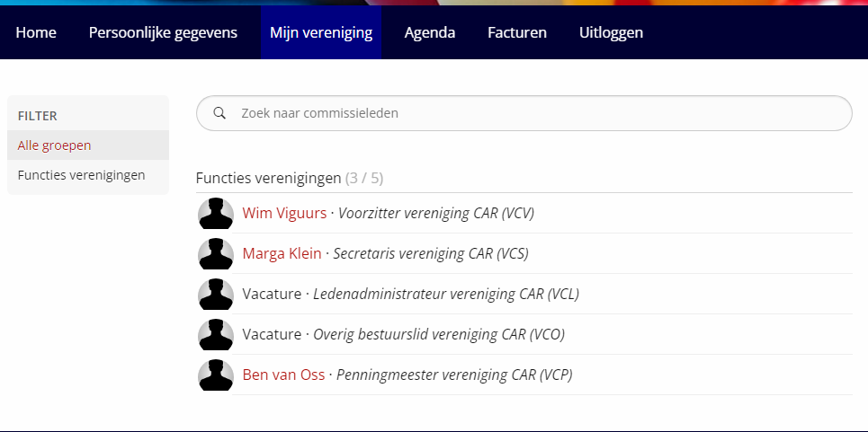
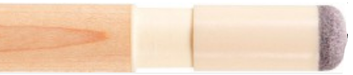
Klik op Mijn vereniging
Hier staan de gegevens van het bestuur van de vereniging waar u lid van bent, (indien van toepassing) het kan dus voorkomen dat uw eigen naam hier ook bij staat. Bent u bij meerdere verenigingen lid, dan ziet u hier meerdere voorzitters e.d. staan. Wij werken er nog aan dat duidelijk is van welke vereniging deze bestuurders zijn.

Slide 13
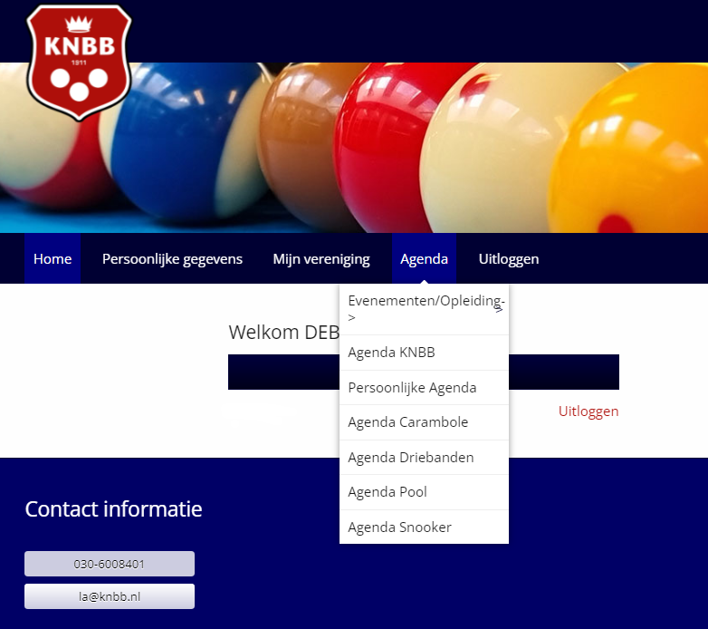
Klik op Agenda
Hier vindt u onder een ‘dropdown’ menu de verschillende evenementen en agenda’s van de KNBB, later zullen hier ook ‘Persoonlijke agenda’s’ worden toegevoegd.

Slide 14
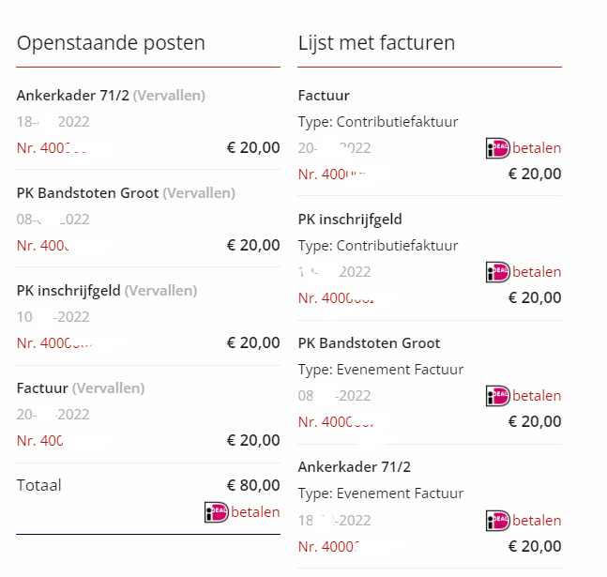
Hier ziet u een overzicht van uw persoonlijke facturen, tevens is hier een link naar iDeal-betalen geplaatst als er een factuur klaar staat. U klikt op de link en gaat dan naar de beveiligde omgeving van iDeal.
De tussenpersoon van onze iDealbetalingen is “Mollie payments”. Heeft u de betalingen geheel afgerond dan zal uiteraard de ‘openstaande post’ op € 0,00 staan.
U kunt alle facturen apart betalen of in een keer alles als u bij ‘openstaande posten’ de onderste link aanklikt

Slide 15
Ledenmodule
Voor het bijwerken van de ledenadministratie
Dit zult u als lid over het algemeen niet hoeven te gebruiken. U kunt uw gegevens
bijwerken via de button bij ‘Persoonlijke gegevens’, ‘wijzig gegevens’.

Slide 16
Hier komt uw naam te staan
Klik op
Ledenmodule

Slide 17
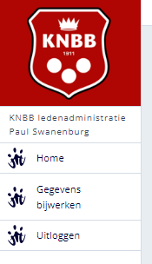
Een ‘persoonlijk lid’ van de KNBB ziet minder opties dan bijvoorbeeld een bestuurslid van een ‘vereniging/district/gewest’ van de KNBB.
Hiernaast is een menu te zien van een individueel lid. (dus geen bestuurder of iemand met een ‘functie’ in bijv. een commissie.
Hij/zij kan zelf de gegevens bijwerken, bijvoorbeeld ‘adres, postcode woonplaats’ of ‘telefoon en/of e-mailadres’. Alle leden krijgen toegang tot hun eigen gegevens. Ook verenigingsleden.
Een geboortedatum, achternaam of geslacht kan na aanmelding niet meer worden gewijzigd. Dit is alleen door het bondsbureau aan te passen.
Mochten er in de toekomst inschrijvingen zijn gedaan voor evenementen dan staan deze er ook op. Hierover later meer.
Hier staat uw naam

Slide 18
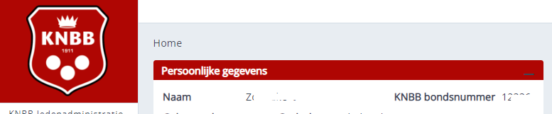
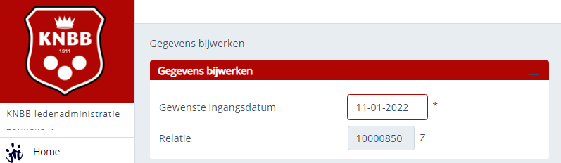
Enkele tips voordat u begint:
Het scherm bevat belangrijke informatie over waar u zich bevindt.
Zo ziet u hier dat u in het ‘Home’ scherm bent
En hier dat u in menu ‘gegevens bijwerken’ bent.

Slide 19



U kunt ook zien waar u bent gebleven, dit noemen we het
Kruimelpad
zodat we, net als “Klein Duimpje”, de weg terug kunnen vinden door op ‘Terug’ of op een ‘voorgaand pad’ te klikken .

Slide 20
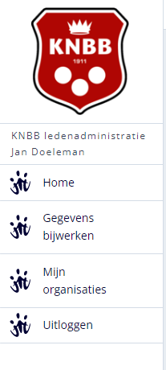
Een bestuurslid van een ‘vereniging/district/gewest/sectie’ van de KNBB.
Hiernaast is een menu te zien van een bestuurder of iemand met een ‘functie’ in bijv. een commissie.
Onder Mijn organisaties is een menu te vinden voor de ‘bestuurslaag’ waar men een functie heeft.
Heeft u een functie bij een vereniging of andere organisatie kies dan een andere handleiding.
Hier staat uw naam

Slide 21
Toekomstige mogelijkheden:
Inschrijfformulieren:
- voor competities, evenementen, open dagen e.d. Binnenkort beschikbaar
- Voor nieuwe leden (ontzorging van secretarissen) (beschikbaar voor individuele leden)
Leden-app (deze App is nog niet actief)
Alle leden krijgen in eerste instantie toegang tot hun eigen gegevens, later
zullen ook diensten als: persoonlijke agenda,
koppeling met wedstrijdsoftware voor uitslagen van wedstrijden,
waar en wanneer hij/zij moet spelen,
Eigen systemen voor Districten
- Factureren vanuit ‘District’ aan verenigingen.
- Factureren vanuit een ‘eigen verenigingsadministratie’.
  (Dit is alleen mogelijk voor grotere verenigingen).

Slide 22
Indien u vragen /opmerkingen/suggesties heeft over de programmatuur of de te kiezen rapportages.
Geeft u dan aan:
- Wie (naam) of welk ‘bondsnummer’ (van uzelf of de organisatie die u vertegenwoordigt) de vraag stelt/ suggestie doet/ opmerking maakt.
- Bij welk menu of ‘kruimelpad’ de vraag bij u op kwam.
- Wat er precies ‘mis’ ging (vraag)
- Welke opmerking u heeft
- Welke suggestie u doet
Wij zullen dan kijken of er een aanpassing gedaan kan worden als meerdere mensen/ organisaties hierom vragen.

Slide 23
Heeft u na het zien/lezen van deze handleiding alsnog vragen en/of opmerkingen over de ledenadministratie dan kunt u uiteraard contact opnemen met het bondsbureau (bij voorkeur via mail) la@knbb.nl
Of (bij spoed):
telefonisch 030-6008401

Slide 24
Namens het personeel en bestuur KNBB
Wensen wij u veel biljartplezier
en succes bij het gebruik van deze nieuwe mogelijkheden.

